Slide 1
Пирамида
Работу выполнили
ученики 8 класса
МОУ СОШ с. Кипцы
Жарков Матвей,
Корниенко Илья,
Приходько Софья,
Чувилин Влад

Slide 2
План
Определение
Элементы пирамиды
Свойства пирамиды
Правильная пирамида
Свойства правильной пирамиды
Поверхности пирамиды
Пирамиды в жизни

Slide 3
определение
Пирамида – многогранник, состоящий из многоугольника А1А2…Аn и точки P, не лежащей в плоскости этого многоугольника и соединенной отрезками с вершинами многоугольника.

Slide 4
Элементы пирамиды
основание — многоугольник, которому не принадлежит вершина пирамиды.
боковые грани — треугольники, сходящиеся в вершине пирамиды;
боковые ребра — общие стороны боковых граней;
вершина пирамиды — точка, соединяющая боковые рёбра и не лежащая в плоскости основания
высота — отрезок перпендикуляра, проведённого через вершину пирамиды к плоскости её основания (концами этого отрезка являются вершина пирамиды и основание перпендикуляра);
апофема — высота боковой грани, проведенная из вершины пирамиды

Slide 5
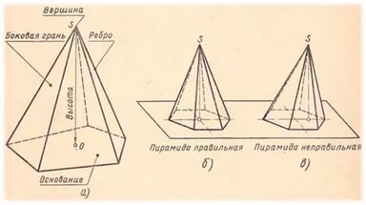
Свойства пирамиды
Если боковые грани наклонены к плоскости основания под одним углом, то : в основание пирамиды можно вписать окружность, причем вершина пирамиды проецируется в ее центр;
высоты боковых граней равны

Slide 6
Свойства пирамиды
Если все боковые ребра равны, то: около основания пирамиды можно описать окружность, причём вершина пирамиды проецируется в её центр;боковые ребра образуют с плоскостью основания равные углы.
также верно и обратное, то есть
если боковые ребра образуют с плоскостью основания равные углы или
если около основания пирамиды можно описать окружность, причём вершина пирамиды проецируется в её центр, то все боковые ребра пирамиды равны.

Slide 7
Правильная пирамида
Пирамида называется правильной, если ее основанием является АВСД правильный многоугольник, а вершина проецируется в центр основания.

Slide 8
Свойства правильной пирамиды
боковые ребра правильной пирамиды равны;
в правильной пирамиде все боковые грани— равные равнобедренные треугольники

Slide 9
Поверхность пирамиды
Площадью полной поверхности пирамиды называется сумма площадей всех ее граней (т.е. основания и боковых граней).Площадью боковой поверхности пирамиды называется сумма площадей ее боковых граней.

Slide 10
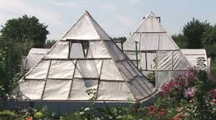
Пирамиды в жизни

Slide 11
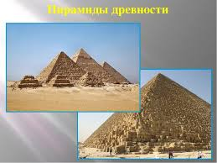
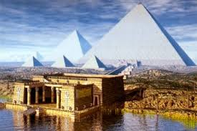
Пирамиды древности . Египетские пирамиды

Slide 12
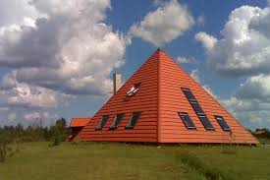
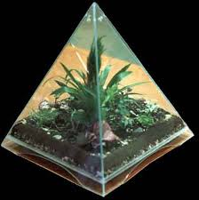
Пирамида своими руками

Slide 13
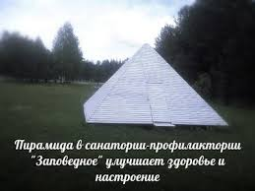
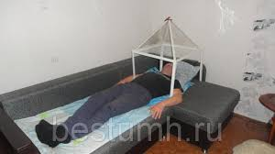
Лечебные свойства пирамиды

Slide 14
Литература
Blog.tutoronline.ru
ru.wikipedia.org
геометрия, 10-11 учебник: Л.С.Атанасян, В.Ф.Бутузов и др.

